Slide 1

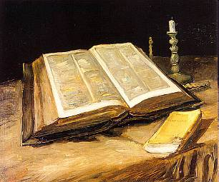

Prorok Ezekiel
Filozofsko-teološki institut DI Jordanovac 110 Studij filozofije i teologije
Notes:
ferbt1_005
8.3.2026.30.10.12.
amdg.eu
1
sz11_022.pdf
19.01.2012.
www.ffdi.unizg.hr/amdg
1

Slide 2
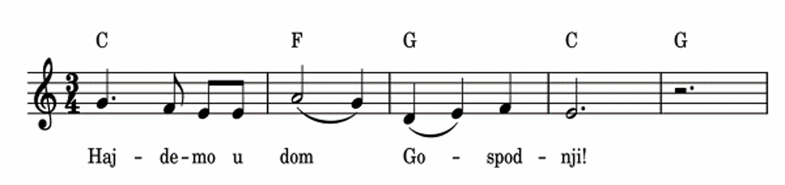
Hajdemo u dom Gospodnji (Ps 122)

Slide 3
Prorok Ezekiel
Filozofsko-teološki institut DI Jordanovac 110 Studij filozofije i teologije
Najpoznatiji po c36s
Bitna promjena u 36,26?
Srce kameno ⬄ od mesa
Tko govori, kome, o čemu, koji je cilj akcije u 37,4-6?
“Reče mi” (v4)
Suhe kosti – 2x oživjet će (v5s)
Ja (sam) יהוה (v6)
Notes:
ferbt1_005
8.3.2026.30.10.12.
amdg.eu
3
sz11_022.pdf
19.01.2012.
www.ffdi.unizg.hr/amdg
3

Slide 4
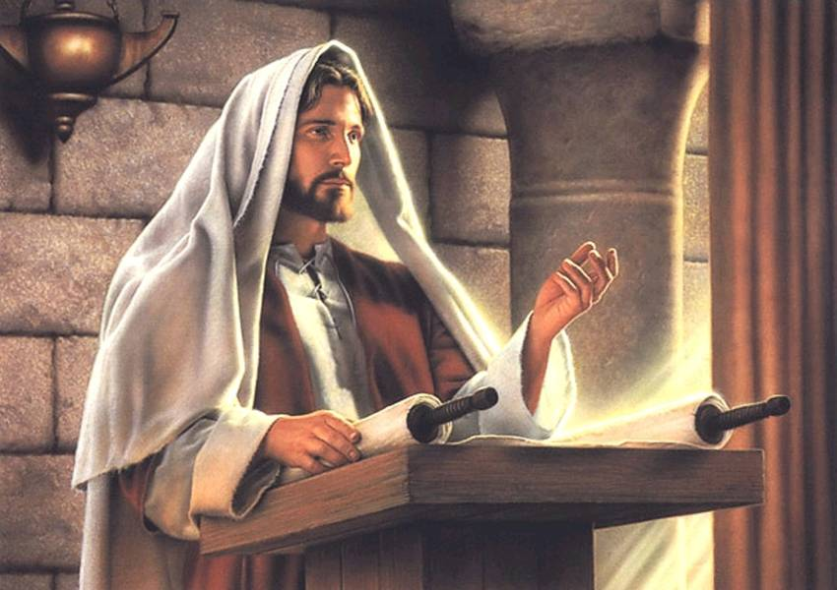
Proroštvo i apokaliptika
Filozofsko-teološki institut DI Studij filozofije i teologije ak. g. 2025./26. ECTS 6 ponedjeljkom i srijedom u 10:15
Amdg.eu → nastava → FTI
Pregled (prezentacije), tekstovi, audio- i videozapisi…
Božo Lujić, Starozavjetni proroci
Notes:
4

Slide 5
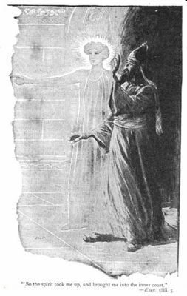
Prorok
Zapovijed u 3,11?
“Idi u izgnanstvo” (3,11)
Duh u 3,12.14?
Diže ga i nosi (3,12.14)
Kamo (11,24)?
k izgnanicima u Kaldeju (11,24)
Svetište prognanicima u 11,16?
Sam Bog
Dan Gospodnji!
Često kao u Tori
Služba u 1,3?
Svećenik
Funkcija u 40,46?
Približava se Bogu קרב qareb (40,46; 43,19; 44,15; 45,4)
Što dolazi na nj u 1,3?
Gospodinova ruka (1,3; 3,14; 3,22; 8,1; 33,22; 37,1; 40,1)
7x – cjelovitost djela

Slide 6
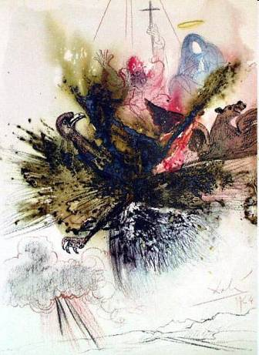
Smrtnik pred besmrtnom Slavom
Bog ga naziva בן אדם ben ’adam 2,1 itd.
“sin čovječji” od 2,1 u gotovo svim poglavljima do 47,6
veličanstveno viđenje (c1), npr. 1,10
Čovjek, lav, vol, orao – pada ničice (v28)
Kakav je Bog u 1,26b?
Prilika kao ljudski izgled אדם (1,26b)
אדם – uzor za Novi zavjet?
Ljudski Bog, Sin čovječji
veliki Bog izravno mu se obraća 2,1.3
“S tobom ću govoriti… šaljem te…”
Kontemplativan: c1.10.40-48

Slide 7
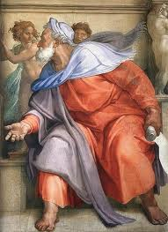
Teška božanska osuda
Kakav je Božji narod u 2,3.5?
KS: “narod odmetnički” = buntovni pogani גוים gôjîm
dom Izraelov ⬄ 2,5
“rod odmetnički” = dom prkosa 14x od 2,5 do 44,6 (cjelovitost djela)
Jeruzalem bludnica, gora od Sodome i Samarije (c16.23)
Kako doživljavaju proroka u 33,32?
kao pjevač ljubavnih pjesama, čovjek zabave – “estradna zvijezda” (33,32)

Slide 8
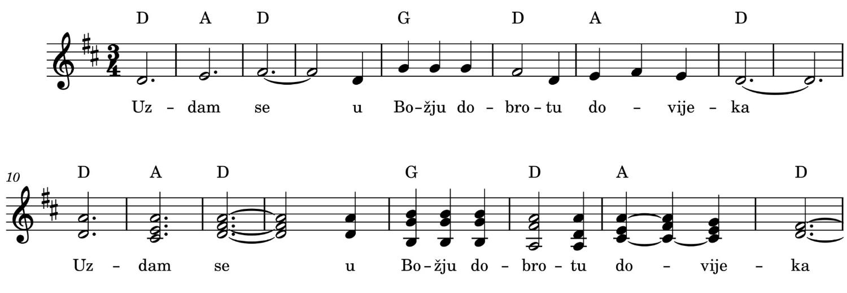
Uzdam se (Ps 52)

Slide 9
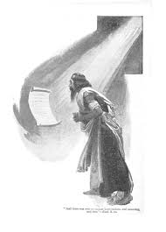
Čovjek Duha
Nalozi u 2,8; 3,1.10?
Slušaj (2,8; 33,7)! ⬄ oni neće (3,7)
Nahrani se (2,8; 3,1)!
Primi u srce riječi (3,10)!
Uloga Duha (3,12…):
Duh ga nosi (3,12.14; 8,3; 11,1.24; 43,5)
Pada na nj (11,5); vodi ga (37,1)
Radosno proroštvo u 36,27; 37,14; 39,29:
Bog: “Duh svoj u vašu nutrinu” 3x (36,27; 37,14; 39,29)
Kome je Ezekiel prorok u 37,9?
Proriče Duhu (37,9)

Slide 10
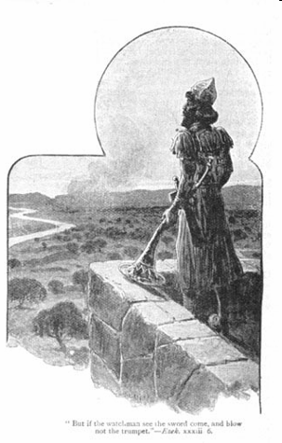
Posebna zadaća
Služba u 3,17?
Čuvar/Stražar doma Izraelova (3,17; 33,7)
Gdje (44,5b)?
Pred “trećim” hramom 44,5
opis u 40-48: Ezekielova Tora
Dužnost svećenika u 44,23
Poučava što je sveto i čisto (44,23)
Ezekielov iskaz štovanja u 1,28; 3,23; 11,13; 43,3; 44,4:
“Prigiba se licem do zemlje” 1,28; 3,23… 5x
Stručna riječ “klanjanje” u Ez = idolopoklonstvo

Slide 11
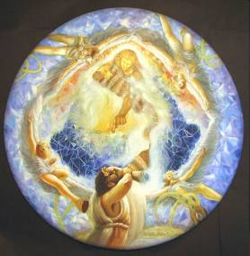
Zahtjevna škola
יחזקאל j^{e}hæzqel (1,3; 24,24):
“Bog će biti jak”
jaka Gospodinova ruka (3,14)
Što mu se događa u 3,25.26?
1. Vezan užetima (3,25; 4,8)
2. Nijem (3,26) sve do vijesti o padu Jeruzalema (33,22)
Znak u 4,4-6? (LXX: 190 v5)
390 (v5) + 40 (v6) dana leži
Kreposna mladost 4,14:
“od djetinjstva” (4,14)
Što radi u 4,14; 9,8…?
moli (4,14; 9,8; 11,13; 21,5; 37,3)
Plod u 4,15; 9,9…?
“i reče mi” – svaki put odgovor
Služba u 43,11: כתב k^{e}tob?
“piši!” – pisac (43,11)

Slide 12
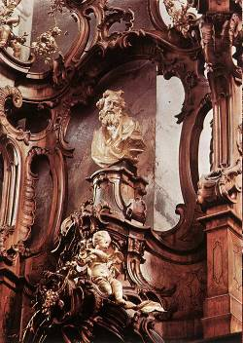
Perspektive i motivi
J. J. CHRISTIAN, Ezekielova bista, Ottobeuren
najavljuje ברית עולם b^{e}rit ‘olam 16,60; 37,26
“vječni savez” (usp. Post 9.17)
Kakav u 34,25; 37,26? (usp. Br 25,12; Iz 54,10 – samo tu!)
“savez mira” ברית שׁלום b^{e}rît šalôm
Sadržaj? (11,20; 14,11; 34,30; 36,28; 37,23.27) – 6x
“Moj narod, vaš Bog” – formula Saveza
Božji zahtjev u 18,31?
“Napravite si novo srce i nov duh”
Tko izvršava prema 11,19 36,26?
Ja ću im dati… / Ja ću vam dati…
Glavni motiv Knjige, svrha Božjeg djelovanja:
spoznati יהוה
“znati da sam ja Gospodin” preko 50x

